Slide 1



Manuel d’installation et guide utilisateur de l’application mobile ( + scénario de test )
REBOUH AYMEN
GROUPE NUMERIC FLOW
0623185407
aymen.rebouh@mines-ales.org

Slide 2
Pré-requis
Le code source
L’IDE Xcode nécessaire pour lancer l’application sur le device
Un iPhone avec :
La technologie bluetooth LE 4.0
Le service de géolocalisation activé
La technologie bluetooth activé
Une connexion internet ( 3G, 4G, Wifi )
Un beacon avec ses identifiants ( UUID, Major et Minor )
Lire le fichier README.md dans la racine du projet
Mon numéro pour me contacter en cas de difficultés !

Slide 3

Installation de l’application

Slide 4
Installation de l’application
Aucune dépendance externe ( pas de cocoapods )
Donc une fois les codes sources récupérés, il suffit de double-cliquer sur le fichier StudentProjectInfotel.xcodeproj. Vous pouvez dès à présent lancer l’application directement depuis l’IDE Xcode.
Vérifiez que vous avez bien accepté l’autorisation de la géolocalisation.
Lors de la compilation sur le device, vérifiez dans les logs qu’il n’y a pas d’erreur avec la géolocalisation ( location manager )
Rien d’autre

Slide 5
Guide d’utilisation

Slide 6

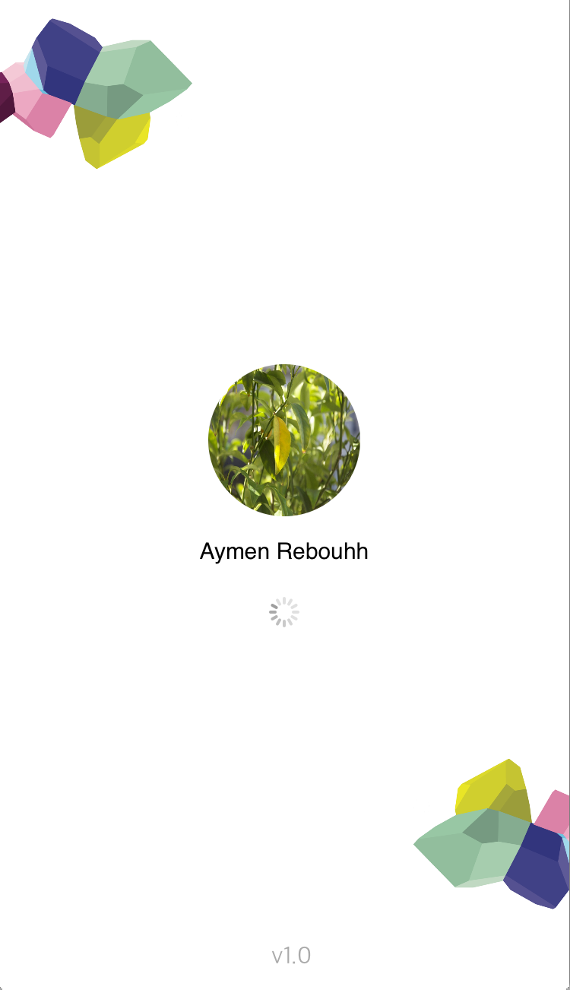
SplashView View
Controller
Lors du lancement de l’application, on passe par le Splash View.
Dans cette scene, on vérifie si l’utilisateur est authentifié.
Si oui, l’utilisateur est automatiquement redirigé vers la liste des salles ( RoomsListViewController )
Sinon, on le redirige vers la page de présentation de l’application

Slide 7
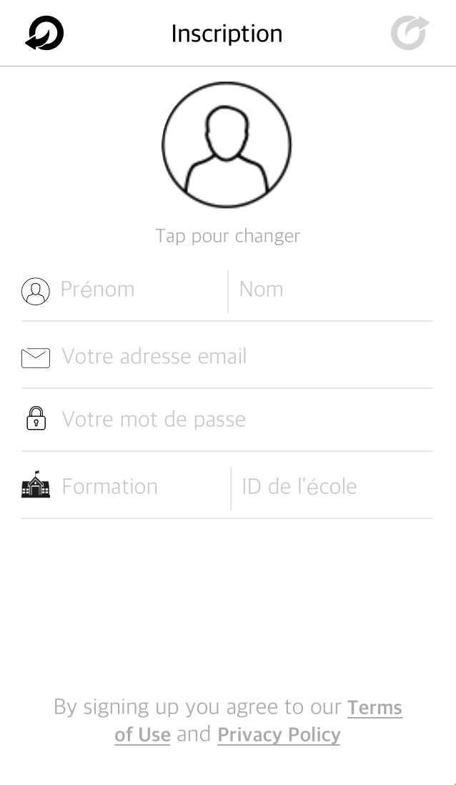
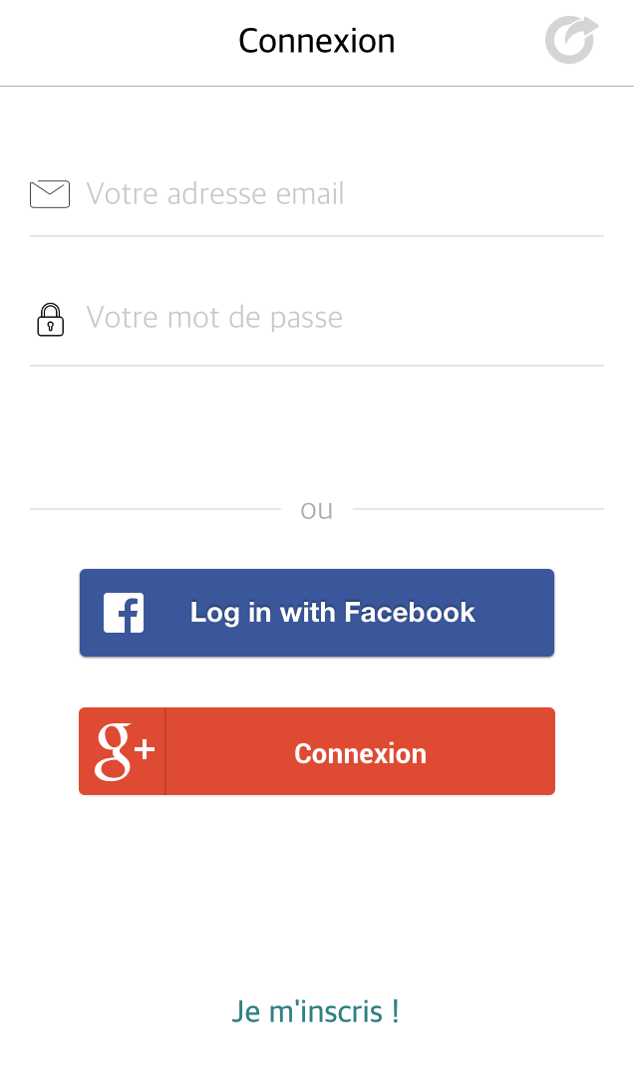
Authentication View
Controller & SignUp View
Controller
Un simple formulaire d’inscription ( avec également moyen de s’inscrire ET s’authentifier via Google+ et Facebook

Slide 8

RoomsList View
Controller

Slide 9
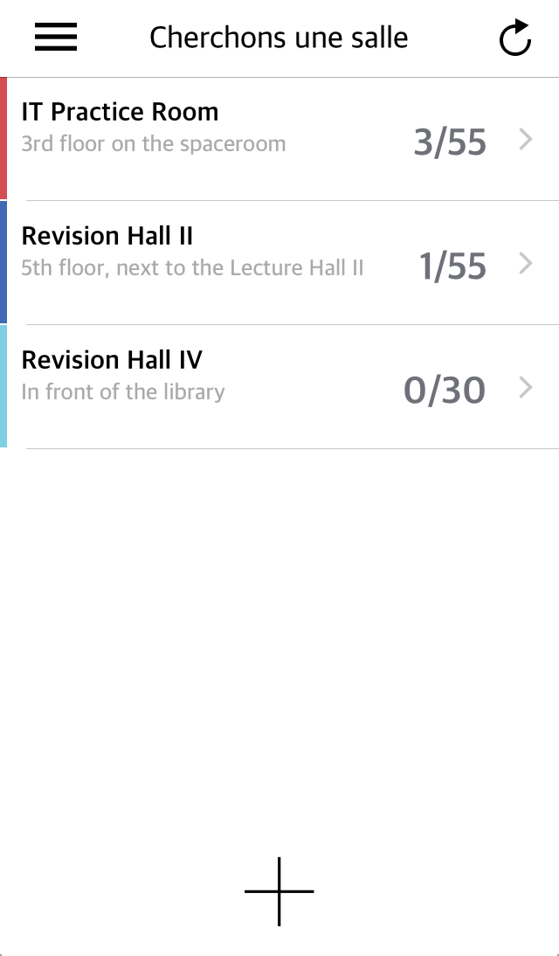
RoomsList View
Controller
Cette scène affiche la liste des salles d’une école qui sont chacune rattachés à un beacon. Au clic d’une salle, on obtient plus d’informations sur celle ci ( voir RoomDetailViewController )
On peut y observer le nom de la salle, une brief description ainsi que le nombre d’étudiants s’y trouvant.
Un bouton refresh qui va récupérer les dernières infos au serveur
Un menu qui permet à l’utilisateur de changer son profil et se déconnecter
Un bouton + pour les admins afin d’ajouter une salle

Slide 10
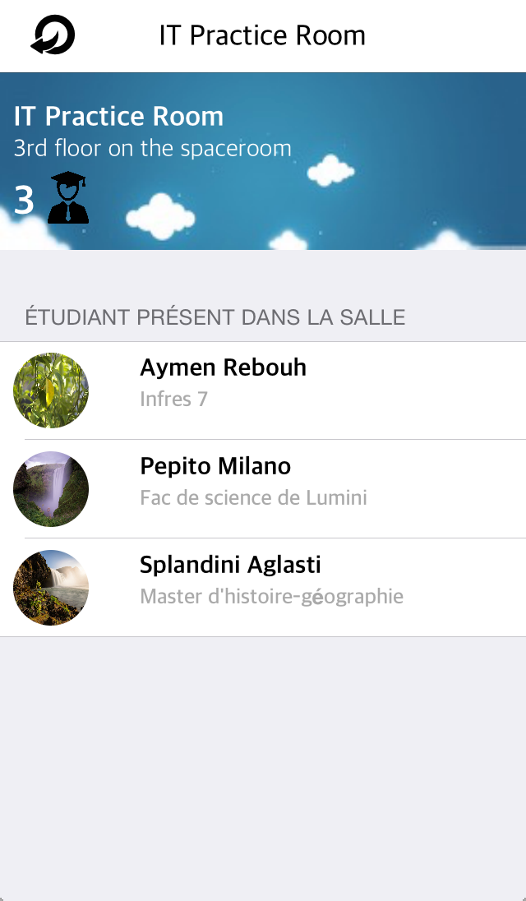
RoomDetail View
Controller
Une fois avoir cliqué sur une salle, nous avons à présent devant nous la liste les étudiants qui s’y trouvent.

Slide 11
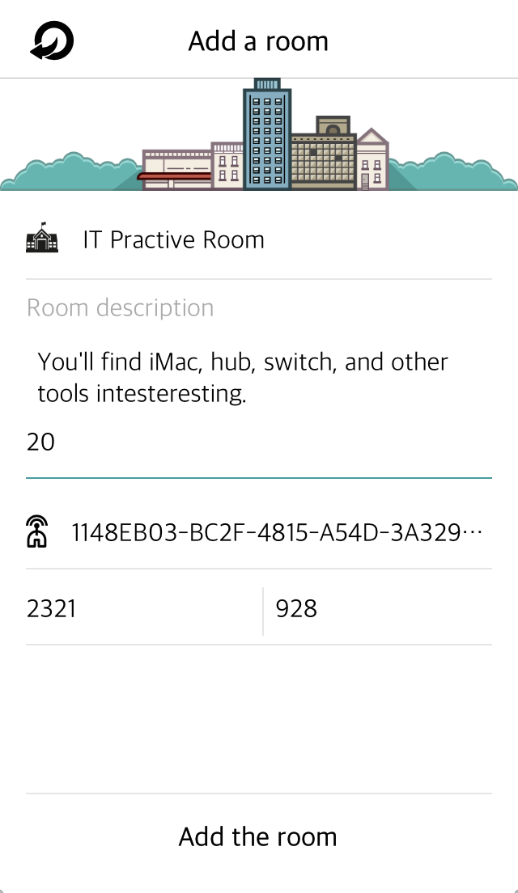
AddRoom View
Controller
Pour ajouter une salle, rien de plus simple.
Un nom, une description, la capacité de la salle ainsi que les informations sur le beacon ( UUID, Major, Minor )

Slide 12

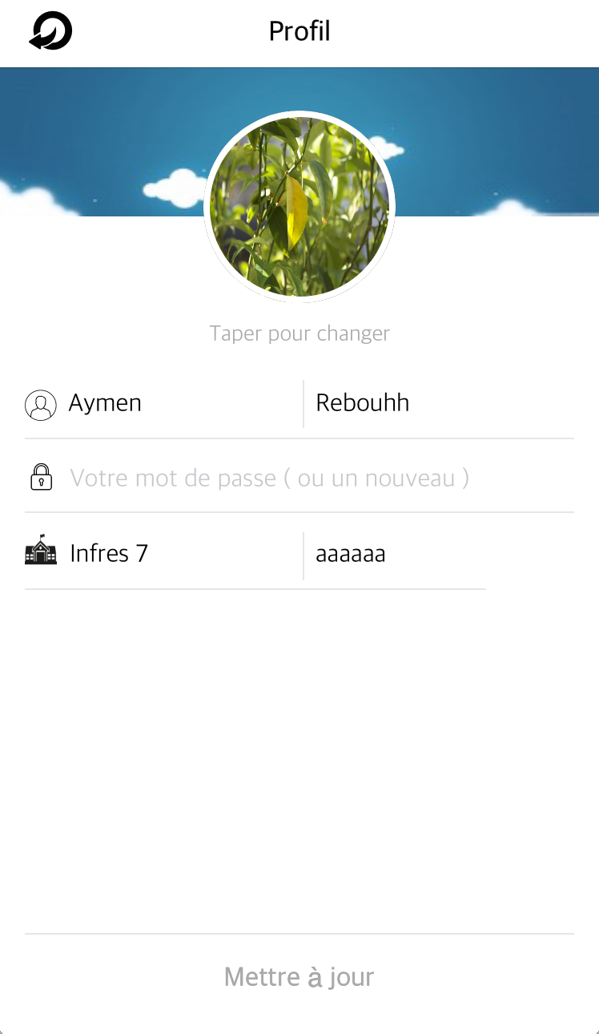
Profile View
Controller
Une simple vue pour changer son profil. On y a accès à partir du menu dans le RoomList View controller.

Slide 13
RoomsList View
Controller

Slide 14
Scénario de test
Créer plusieurs comptes avec comme comme id d’école : aaaaaa ( par défaut, pour les tests, l’utilisateur est admin, il pourra donc ajouter une salle composé d’un beacon )
Une fois inscrit, il faut ajouter une salle liée à un beacon.
A priori, dans la liste des salles, celle-ci devrait apparaître avec le nombre d’utilisateur présent dans la salle. ( la première fois, cela peut plusieurs quelques secondes le temps de trouver les beacons autours, après cela est très rapide )
Une fois la salle ajoutée, éloignez de celle ci ( 20 mètres ? ), faite un refresh, vérifiez que la salle est vide. Revenez maintenant dans la salle et faire à nouveau un refresh pour voir que vous êtes bien dans cette salle. Le test peut être fait avec plusieurs personnes

Slide 15
Améliorations
S’abonner à une salle. Je trouve intéressant le fait de recevoir une notification quand la salle est diapo ( 0 personnes, < 5 personnes, on pourrait choisir la condition pour être notifié )
Ajouter une bonne gestion de l’Accessibility ( avec voice over pour les personnes non voyante )
Améliorer les tests unitaires. Il y en seulement deux, et cela ne concerne que l’authentification
Vos améliorations ?

Slide 16
FIN
0623185407
aymen.rebouh@mines-ales.org

